Slide 1
8
PRAKTISCH VERKEERSEXAMEN

Slide 2
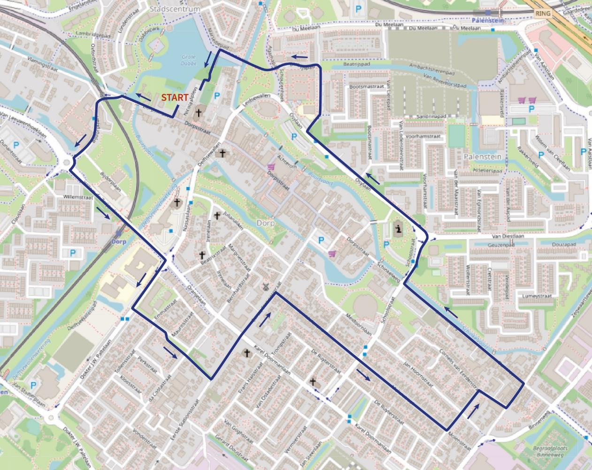
Examenroute Zoetermeer 2024

Slide 3
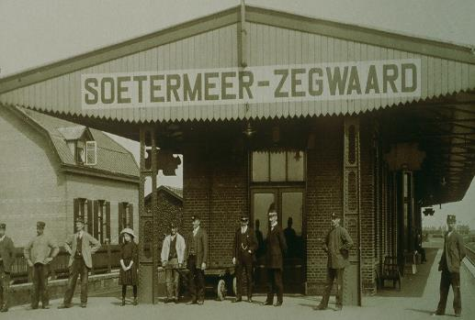
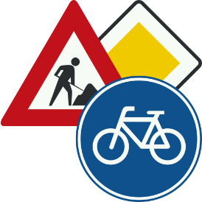
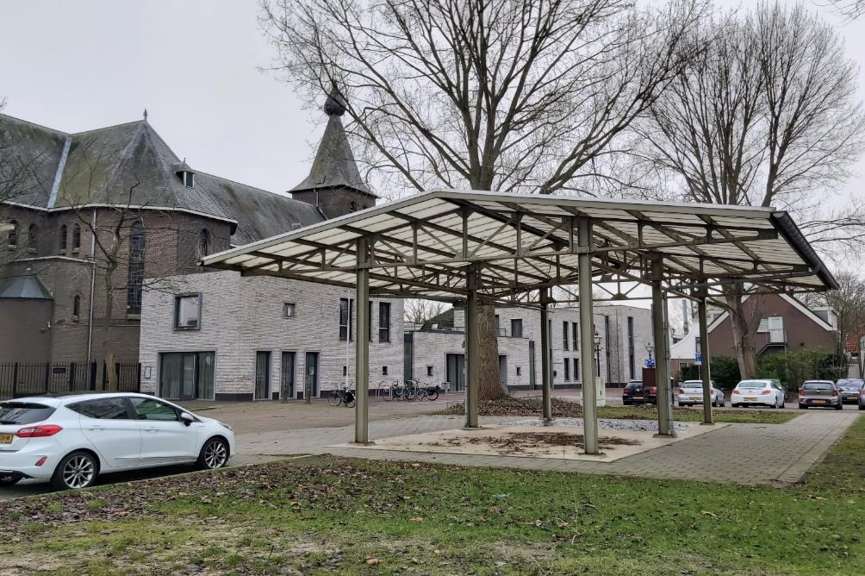
Start van de route
Het verzamelpunt voor de leerlingen is bij het paviljoen.
Nicolaasplein 12, 2712 AV Zoetermeer
Tijdens het examen is de route bewijzerd met
pijlen.
Station Soetermeer-Zegwaard in 1907
Op de dag van het examen ga je met je klas onder het dak van het paviljoen staan waar je een hesje krijgt met een nummer. Ook wordt je fiets gecontroleerd. Als alles in orde is dan hoor je wanneer je mag vertrekken.
Het paviljoen naast de Nicolaaskerk, de oude (en verplaatste) stationsoverkapping van Zoetermeer Oost.

Slide 4
1
8
O
1
Je gaat hier rechtsaf.
Wat vertelt het verkeersbord jou?
Welke handelingen moet je uitvoeren?
Notes:
Antwoorden:
Dat bestuurders naar rechts moeten afslaan. Ze mogen dus niet naar links. Maar het onderbord geeft aan dat fietsers en bromfietsers uitgezonderd zijn van de regel. Zij mogen wel naar links afslaan.
Kijk over je rechterschouder, steek je rechterhand uit, kijk links-rechts-links, hand aan het stuur en maak een korte bocht naar rechts. Je hoeft geen voorrang te geven want je kan om elkaar heen, maar kijk wel of de weg niet te smal is om af te slaan wanneer er een auto van rechts komt.

Slide 5
1
8
O
1
Je gaat hier linksaf.
Wie heeft er voorrang?
Welke handelingen moet je uitvoeren?
Notes:
Antwoorden:
Dit is een gelijkwaardige kruising. De fietser komt voor jou van rechts. Je moet aan de fietser voorrang verlenen. Rechtdoor op dezelfde weg gaat voor, dus aan tegenliggers en verkeer dat achter je rijdt, moet je voorrang verlenen, ook als tegenliggers afslaan. (korte bocht gaat voor lange bocht). Als er bestuurders van links komen dan heb jij voorrang.
Kijk over je linkerschouder, blijf rechts rijden, steek je linker hand uit. Kijk links-rechts-links. Hand aan het stuur en maak een ruime bocht naar links. Als je voorrang moet verlenen aan tegemoetkomend of achteropkomend verkeer: kijk daarna opnieuw over je linkerschouder voor achteropkomend verkeer en steek je hand uit. Maak dan een ruime bocht naar links. Let op! Neem de fietsstrook aan de rechterkant naar beneden.

Slide 6
8
1
O
1
Je gaat hier rechtdoor.
Wie heeft er voorrang?
Welke handelingen moet je uitvoeren?
Notes:
Antwoorden:
Dit is een is een gelijkwaardige kruising. Bestuurders van rechts hebben dus voorrang.
Goed de straat van rechts inkijken en eventueel voorrang verlenen.

Slide 7
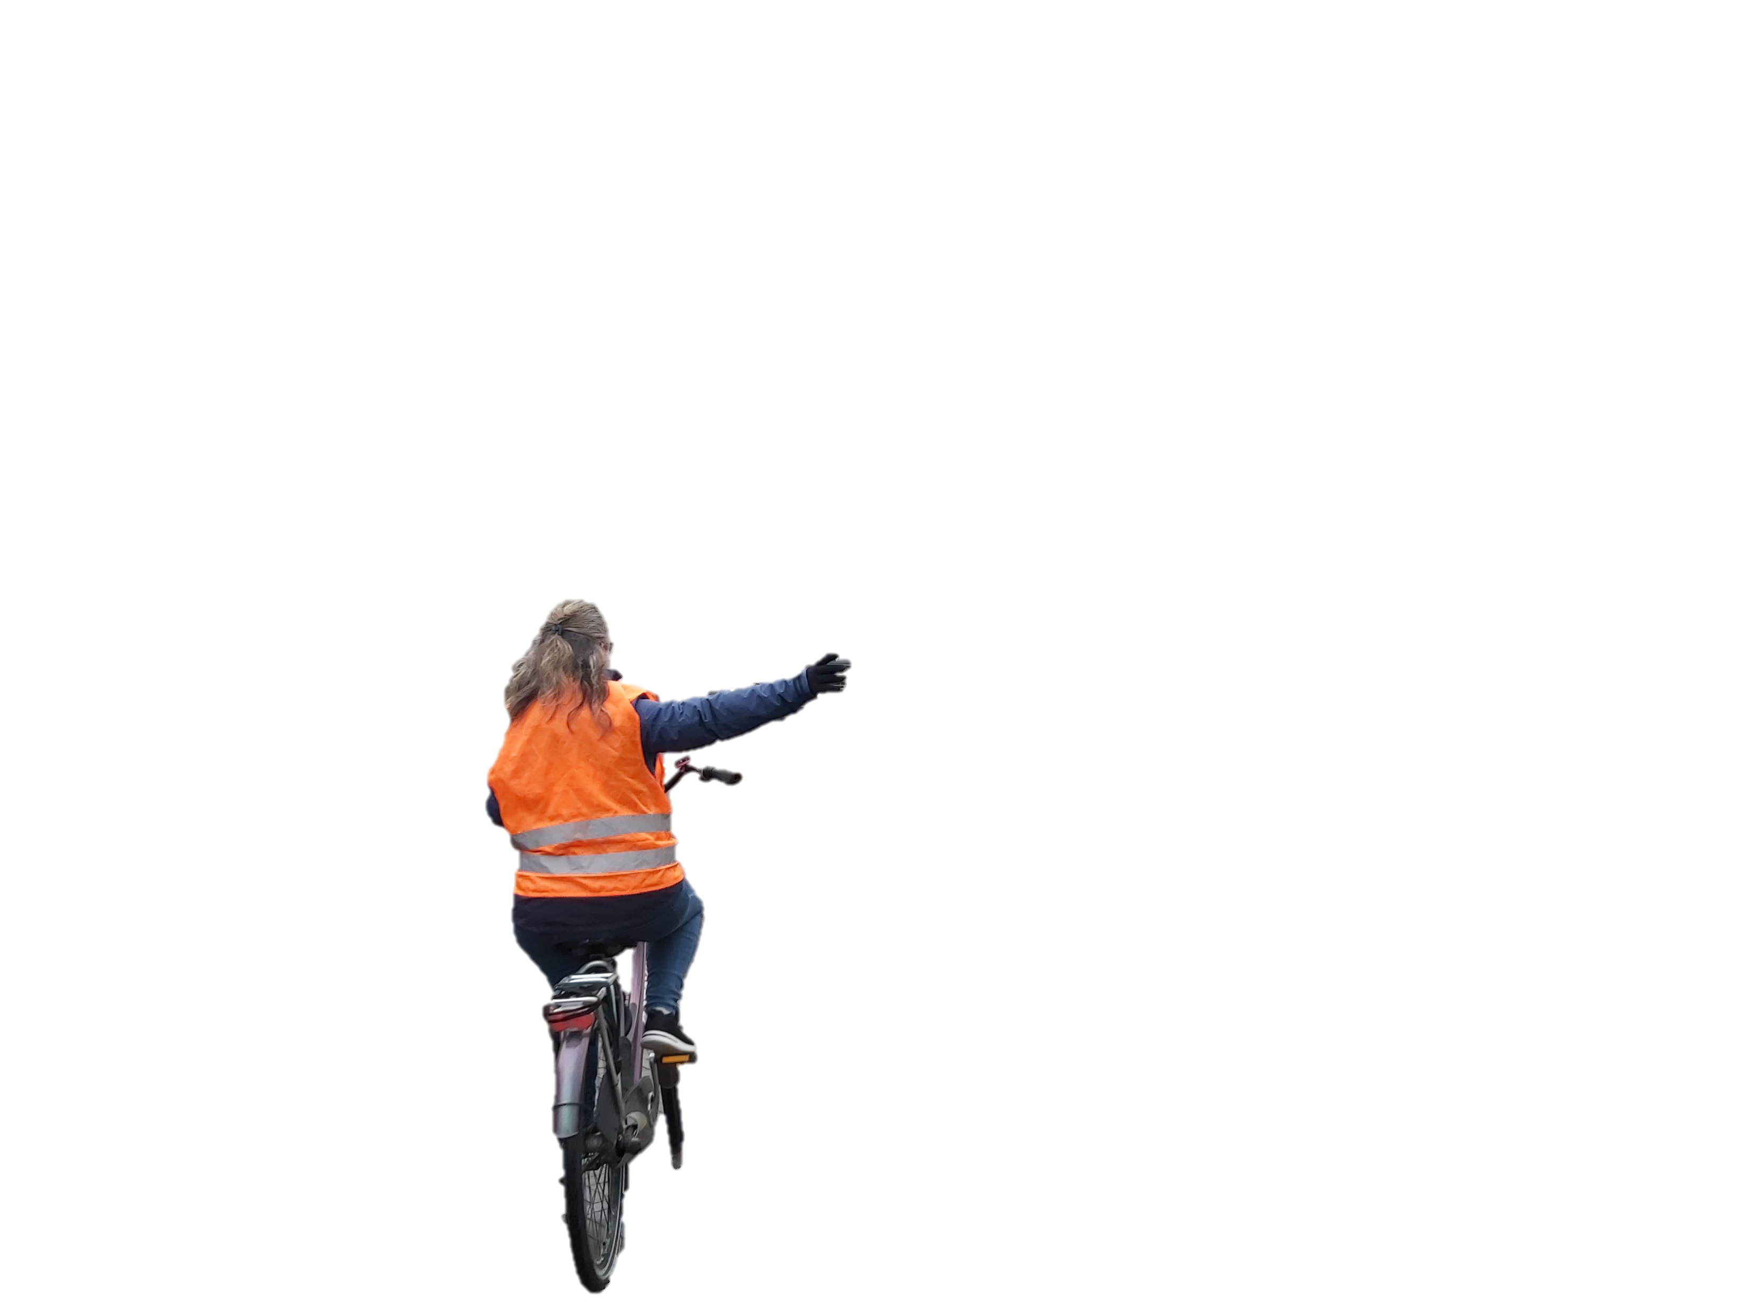
1
8
1
O
8
1
O
1
Je gaat de rotonde driekwart rond.
Wie heeft er voorrang?
Welke handelingen moet je uitvoeren?
Notes:
Antwoorden:
De rotonde in deze vorm komt in Zoetermeer vaker voor: als fietser mag je de rotonde in twee richtingen fietsen. Je kunt dit zien aan het dubbele fietspad voor fietsers. Automobilisten moeten de verplichte rijrichting volgen. Wanneer je op het fietspad van de rotonde fietst, dan hoor je voorrang te krijgen van alle bestuurders die de rotonde nog op willen gaan rijden. Je moet hier voetgangers bij het zebrapad en fietsers die op de rotonde rijden wel voorrang geven voordat je zelf de rotonde op rijdt. Het heeft de voorkeur deze rotonde driekwart rond te fietsen.
Volg het fietspad aan de rechter zijde. Je steekt je rechterhand uit, Kijk links-rechts-links en geeft fietsers en bromfietsers op de rotonde voorrang. Voor de bocht je hand aan het stuur. Je steekt voordat de auto’s kruist je linkerhand uit om te laten zien dat je op de rotonde blijft fietsen. De auto’s horen voor jou te stoppen maar kijk goed over je linkerschouder naar achter om oogcontact te maken. Terwijl je de eerste helft oversteekt, ga je naar rechts kijken. Maak oogcontact met de bestuurders, maak duidelijk dat je weet dat je voorrang hebt, maar zorg ervoor dat je altijd kunt remmen. Doe dit nog een keer bij de volgende oversteekplaats. Steek je hand uit naar rechts wanneer je de rotonde verlaat. Laat voetgangers voorgaan op zebrapaden.
We hebben gekozen om jullie de route rechtsom te laten fietsen. Echter, als je linksom gaar over de rotonde is het ook goed, mits je alle handelingen goed doet.

Slide 8
1
8
O
1
Je gaat hier rechtsaf.
Wat is je plaats op de weg?
Welke handelingen moet je uitvoeren?
Notes:
Antwoorden:
Je fietst op een breed fietspad met voorsorteervakken voor de fietsers die linksaf slaan of rechtdoor gaan. Jij gaat naar rechts. Als er fietsers moeten wachten voor het verkeerslicht dan zou jij er dus makkelijk langs moeten kunnen fietsen.
Kijk over je rechterschouder (om te zien of er voetgangers rechtdoor gaan naar het verkeerslicht), steek je rechterhand uit, kijk of er niemand van links komt er maak een korte bocht naar rechts.

Slide 9
O
1
1
8
Je gaat hier linksaf.
Wie heeft er voorrang?
Welke handelingen moet je uitvoeren?
Notes:
Antwoorden:
Aan de rechterkant is een uitrit. Je hoeft aan bestuurders van rechts dus geen voorrang te verlenen. Maar rechtdoor op dezelfde weg gaat voor, dus aan tegenliggers en verkeer dat achter je rijdt moet je voorrang verlenen. Kijken over de schouder is hier zeer belangrijk!
Kijk over je linkerschouder, blijf rechts rijden, steek je linkerhand uit. Let ook op verkeer van rechts en tegemoetkomend verkeer. Komt er iets van achter of voor: voorrang geven! Rechtdoor op dezelfde weg gaat voor. Stop als het nodig is en kijk net zo lang tot de weg vrij is. Doe voor de bocht je hand weer aan het stuur en maak dan een lange, ruime bocht naar links.

Slide 10
1
8
O
1
Je gaat hier rechtdoor.
Wie heeft er voorrang?
Welke handelingen moet je uitvoeren?
Notes:
Antwoorden:
Rechts gaat voor, dit is een gelijkwaardige kruising.
Kijk links-rechts-links en verleen voorrang als dat nodig is.

Slide 11
O
1
1
8
Je gaat hier rechtsaf.
1. Waar moet je op letten? 2. Welke handelingen moet je uitvoeren?
Notes:
Antwoorden:
Waarschijnlijk kun je hier doorfietsen zonder dat je voorrang hoeft te verlenen. In het geval van de situatie op de foto: de weg is wel erg smal met een geparkeerde auto op die plek. Komt er verkeer van rechts en je kunt er niet langs, dan kun je misschien beter even wachten. Staat er geen geparkeerde auto, dan kun je gewoon langs elkaar gaan.
Kijk over je rechterschouder en steek je rechterhand uit. Verleen voorrang aan verkeer van rechts als je elkaar niet kunt passeren. Maak een korte (of zo kort mogelijke) bocht naar rechts.

Slide 12
8
1
O
1
Je gaat hier rechtdoor.
Wie heeft er voorrang?
Welke handelingen moet je uitvoeren?
Notes:
Antwoorden:
Rechts gaat voor, dit is een gelijkwaardige kruising. Let op: er wordt hier meestal vrij hard gereden.
Kijk links-rechts-links en verleen voorrang als dat nodig is aan rechts. Let op of bestuurders van links jou wel voor laten gaan.

Slide 13
O
1
1
8
Je gaat hier linksaf.
Wat vertelt het verkeersbord jou?
Welke handelingen moet je uitvoeren?
Notes:
Antwoorden:
Het is een voorrangsbord. Hij heeft dezelfde vorm als de haaientanden op de weg. Je moet voorrang verlenen aan alle bestuurders van links een rechts.
Omdat je naar links gaat mag je een beetje richting het midden van de weg gaan staan. Dat heet voorsorteren. Zo kunnen anderen die naar rechts gaan jou passeren als jij nog moet wachten. Kijk eerst over je linkerschouder om te zien of er iemand achter je rijdt en steek je linkerhand uit. Kijk links-rechts-links, stop bij de haaientanden als er wat aankomt. Verleen voorrang en maak een ruime, lange bocht naar links. Ga vervolgens op de fietsstrook fietsen.

Slide 14
1
8
Je gaat hier rechtdoor.
Waar moet je goed op letten?
Notes:
Antwoorden:
Je wacht tot het groen wordt. Kijk dan goed of je veilig kunt oversteken. Vlak voor de haaientanden kijk je links-rechts-links. Aan de overkant gaat het licht ook op groen. Let op of links afslaande voertuigen jou wel voorrang geven. De auto’s achter je krijgen later groen licht, maar wanneer je komt aanfietsen en de auto’s en fietsers hebben beide al groen licht dan moet je goed kijken of auto’s van achter je niet rechts afslaan. De fietsers met wie je staat te wachten kunnen alle kanten op gaan. Let dus goed op elkaar en steek in een rechte lijn over zodat je aan de rechterkant van de weg uitkomt.. Fiets nooit door rood en stop ook voor oranje licht als je nog kunt stoppen.

Slide 15
O
1
1
8
Je gaat hier rechtsaf.
Waar moet je op letten?
Welke handelingen moet je uitvoeren?
Notes:
Antwoorden:
Als je rechtsaf slaat hoef je meestal geen voorrang te verlenen aan andere bestuurders. Maar de regel rechtdoor op dezelfde weg gaat voor geldt ook voor voetgangers. Heb je hier te maken met een rechtdoor gaande voetganger, dan moet je deze voor laten gaan.
Kijk over je rechter schouder, steek je rechterhand uit, doe voor de bocht weer je hand aan het stuur en maak een korte bocht naar rechts.

Slide 16
1
8
O
1
Je gaat hier rechtdoor.
Waar moet je op letten?
Notes:
Antwoorden:
Kijk altijd links-rechts-links, ook wanneer jij voorrang zou moeten krijgen. Van rechts kunnen er bestuurders komen uit de uitrit van een woonhuis.

Slide 17
1
8
O
1
Je gaat hier rechtdoor.
Wie heeft er voorrang?
Welke handelingen moet je uitvoeren?
Notes:
Antwoorden:
Je komt uit een uitrit. Je moet dan al het verkeer van links en rechts voor laten gaan. Let op, er wordt hier meestal hard gereden.
Kijk links-rechts-links, verleen voorrang als er iets aankomt en stop voor de drempel (witte lijnen) als je moet stoppen. Fiets pas verder als de weg van twee kanten vrij is. Stopt iemand voor jou terwijl ze dat eigenlijk niet hoeven te doen, vergeet dan niet de andere kant op te kijken voor je doorfietst!

Slide 18
8
1
O
1
Je passeert een obstakel
Welke handelingen moet je uitvoeren?
Notes:
Antwoorden:
Kijk over je linkerschouder om te zien of er iets van achter komt. Als het veilig is en er ook niets van voor komt dan kun je voorbij de auto fietsen.

Slide 19
O
1
1
8
Je gaat hier linksaf
Wie heeft er voorrang?
Welke handelingen moet je uitvoeren?
Notes:
Antwoorden
Aan de rechterkant is een uitrit. Je hoeft aan bestuurders van rechts dus geen voorrang te verlenen. Maar rechtdoor op dezelfde weg gaat voor, dus aan tegenliggers en verkeer dat achter je rijdt moet je voorrang verlenen.
Kijk over je linkerschouder, steek je linker hand uit. Let ook op verkeer van rechts en tegemoetkomend verkeer. Komt er iets van achter of voor: voorrang geven! Rechtdoor op dezelfde weg gaat voor. Stop als het nodig is en kijk net zo lang tot de weg vrij is. Doe voor de bocht je hand weer aan het stuur en maak dan een ruime bocht naar links.

Slide 20
1
8
O
1
Je gaat hier rechtdoor.
1. Wie heeft er voorrang?
2. Welke handelingen moet je uitvoeren?
Notes:
Antwoorden:
Rechts gaat voor, dit is een gelijkwaardige kruising, alle rijbanen komen uit op de verhoging.
Kijk links-rechts-links en verleen voorrang als dat nodig is.

Slide 21
1
8
O
1
Je gaat hier rechtsaf.
Waar moet je op letten?
Welke handelingen moet je uitvoeren?
Notes:
Antwoorden:
Dit is een gelijkwaardige T-splitsing. Als je rechtsaf slaat, hoef je meestal geen voorrang te verlenen aan andere bestuurders. Let wel goed op bestuurders die van links komen, zij moeten jou voorrang geven.
Kijk over je rechter schouder, steek je rechterhand uit, doe voor de bocht weer je hand aan het stuur en maak een korte bocht naar rechts.

Slide 22
1
8
O
1
Je gaat hier linksaf
Wat vertelt het verkeersbord jou?
Welke handelingen moet je uitvoeren?
Notes:
Antwoorden:
Dat het een eenrichtingsweg is. Je mag deze weg alleen rechtsaf inrijden. Maar het is uitgezonderd voor fietsers en bromfietsers, dus auto’s mogen hier niet linksaf, maar fietsen en brommers wel.
Kijk over je linkerschouder, steek je linkerhand uit. Komt er iets van rechts: voorrang geven! Doe voor de bocht je hand weer aan het stuur en maak dan een ruime bocht links.

Slide 23
1
8
O
1
Je gaat hier linksaf
Wat vertelt het verkeersbord jou?
Welke handelingen moet je uitvoeren?
Notes:
Antwoorden:
Dat je moet stoppen en voorrang geven aan alle bestuurders van links en rechts. Je mag hier niet doorfietsen zonder dat je echt helemaal stil hebt gestaan en een voet aan de grond hebt gehad. Stopborden staan vaak op onoverzichtelijke kruispunten waar het heel gevaarlijk is wanneer je doorfietst zonder goed te kijken.
Kijk over je linkerschouder, steek je linkerhand uit, doe je hand weer aan het stuur. Stop bij de stopstreep en zet minimaal één voet aan de grond. Kijk goed naar links-rechts-links. Komt er niks (meer) aan, fiets dan verder en maak een lange, ruime bocht naar links.

Slide 24
1
8
O
1
Je gaat hier rechtsaf.
Waar moet je op letten?
Welke handelingen moet je uitvoeren?
Notes:
Antwoorden:
Je komt uit een uitrit, dan moet je voorrang verlenen aan al het verkeer van links en rechts, dus ook aan de voetgangers. Let op waar je staat, zorg dat auto’s je kunnen passeren. Kijk heel goed naar links.
Steek je rechterhand uit, kijk links-rechts-links en stop als er iets van links komt. Let op je plaats op de weg, doe je hand weer aan het stuur voor de bocht en maak een kleine, korte bocht naar rechts.

Slide 25
O
1
1
8
Je neemt de tweede afslag op deze rotonde.
Waar moet je op letten bij deze rotonde?
Welke handelingen moet je uitvoeren?
Notes:
Antwoorden:
Er is maar één rijrichting voor fietsers, je fietst tegen de klok in. Automobilisten hebben haaientanden, ze moeten jou dus voorrang geven. Let er goed op of je ook voorrang krijgt. De fietspaden hebben geen haaientanden. Je moet aan de overzijde van de rotonde dus wel voorrang geven aan fietsers die van rechts komen.
Kijk links bij de eerste fietsstrook, kijk dan over je linkerschouder of er auto’s aankomen en steek je linkerhand uit. Doe voor de bocht je hand weer aan het stuur. Maak oogcontact met automobilisten aan de linkerkant en daarna aan de rechterkant, kijk of ze aan jou voorrang verlenen. Wanneer je de rotonde verlaat, steek je je hand uit naar rechts.

Slide 26
O
1
1
8
Je gaat hier rechtdoor.
Waar moet je op letten?
Notes:
Antwoorden:
1. Je moet voetgangers op het zebrapad voor laten gaan. Je moet goed kijken of je voorrang krijgt van bestuurders die uit de uitrit komen.

Slide 27
O
1
1
8
Je gaat hier rechtdoor bij de wegversmalling.
Waar moet je op letten?
Welke handelingen moet je uitvoeren?
Notes:
Antwoorden:
De weg is smal. Laat tegenliggers voorgaan wanneer ze eerder bij de wegversmalling zijn. Ben jij eerder bij de wegversmalling, dan zou het tegemoetkomend verkeer moeten wachten. Kijk goed of je niet net wordt ingehaald wanneer jij door de wegversmalling gaat.
Kijk over je linkerschouder en kijk naar voor. Ga alleen door de wegversmalling als er geen voertuig tegemoet komt. Verkeer wat van achter jou komt zou niet moeten inhalen op dit punt, dat is niet handig. Kijk goed achterom. Wordt je ingehaald, wacht dan even of ga zachter fietsen.

Slide 28
O
1
1
8
Je gaat hier rechtsaf.
Waar moet je op letten?
Welke handelingen moet je uitvoeren?
Notes:
Antwoorden:
Als je rechtsaf slaat, hoef je meestal geen voorrang te verlenen aan andere bestuurders. Let wel goed op voetgangers op het zebrapad!
Kijk over je rechter schouder, steek je rechterhand uit, doe je hand weer aan je stuur voor de bocht en maak een korte bocht naar rechts. Indien er voetgangers oversteken bij het zebrapad, dan geef je voorrang.

Slide 29
O
1
1
8
Je gaat hier rechtdoor.
Waar moet je op letten?
Notes:
Antwoorden:
Kijk altijd links-rechts-links, ook wanneer jij voorrang zou moeten krijgen. Fiets aan de rechterkant langs de ronde drempel met de lantarenpaal.

Slide 30
O
1
1
8
Je gaat hier linksaf.
Wie heeft er voorrang?
Welke handelingen moet je uitvoeren?
Notes:
Antwoorden:
Rechtdoor op dezelfde weg gaat voor, dus aan tegenliggers en verkeer dat achter je rijdt, moet je voorrang verlenen.
Kijk over je linkerschouder, steek je linker hand uit. Komt er iets van achter of voor: voorrang geven! Rechtdoor op dezelfde weg gaat voor. Doe je hand weer aan je stuur voor de bocht en maak een ruime, lange bocht naar links.

Slide 31
1
8
O
1
Je gaat hier rechtdoor.
Waar moet je op letten bij het fietspad?
Waar moet je op letten bij de busbaan?
Notes:
Antwoorden:
Er staan haaientanden en een voorrangsbord. Je moet aan alle bestuurders van links en rechts voorrang verlenen. Kijk goed links-rechts-links voordat je oversteekt.
Gelijk hierna volgt de busbaan. Je moet ook aan bussen voorrang geven, die kunnen van twee kanten komen! Let op waar je staat te wachten. Je kan maar met zijn tweeën op het stukje voor de busbaan wachten, want anders blokkeer je het fietspad. Kijk goed links-rechts-links voordat je oversteekt.

Slide 32
Je gaat hier linksaf.
Waarom moet je eerst over je schouder kijken?
Wat doe je als het hier druk is met voetgangers?
Notes:
Antwoorden:
Als iemand jou net gaat inhalen en je slaat zo maar linksaf dan kun je een botsing krijgen. Andere mensen verwachten ook niet snel dat je hier naar links gaat.
Kijk over je linkerschouder en als er niks aan komt steek je je hand uit. Laat fietsers die rechtdoor gaan op dezelfde weg voor gaan. Doe voor de bocht je hand weer aan je stuur en maak daarna een ruime bocht naar links.

Slide 33
O
1
1
8
Je gaat hier rechtdoor.
Waar moet je op letten?
Notes:
Antwoorden:
1. Het is een voetpad waar fietsen is toegestaan. Je mag voetgangers niet hinderen.

Slide 34
O
1
1
8
Je gaat hier rechtsaf.
Waar moet je op letten?
Notes:
Antwoorden:
Het is een voetpad waar fietsen is toegestaan. Je mag voetgangers niet hinderen. Kijk goed om je heen en geef richting aan.

Slide 35
O
1
1
8
Je ben terug bij start!
Dit is het einde van de route.
Notes:
Let bij het fietsen over het parkeerterrein nog goed op auto’s die willen gaan parkeren of die juist gaan wegrijden.

